Slide 1


Slide 2


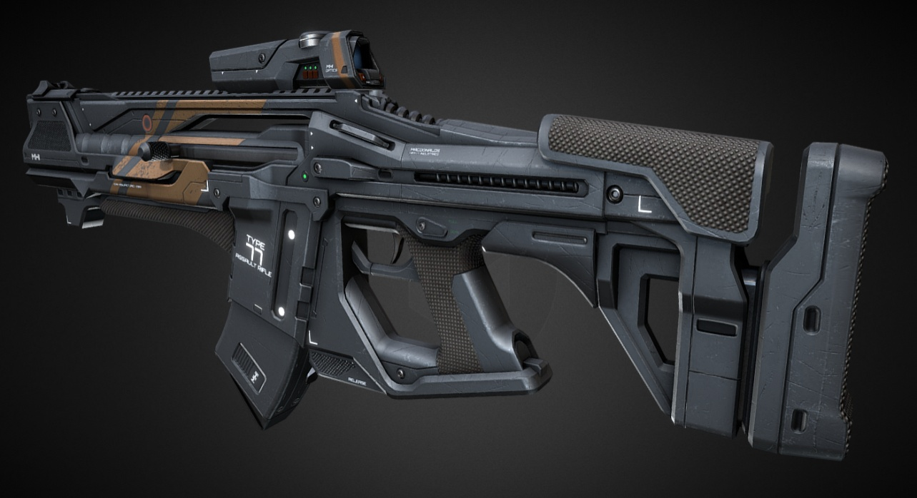
Colecionáveis!
Impressão 3D, escala 1:1, utlizável, montagem e pintura artesanal;
Objetivo
Mercado
Arte

Slide 3
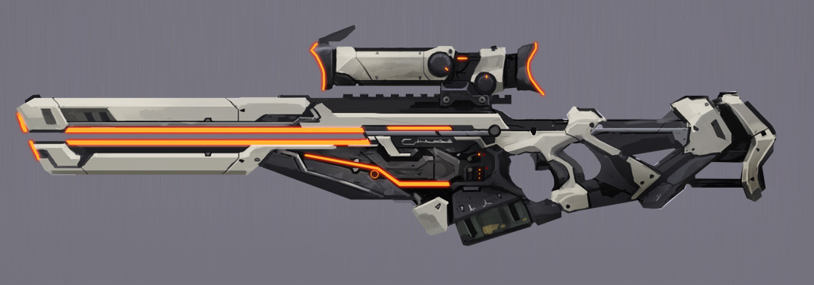
Colecionáveis!
Modelos futurísticos, ousados, de grande diferenciação de réplicas ou AirSoft;
Funcionamento apenas do gatilho;
Objetivo
Mercado
Arte

Slide 4
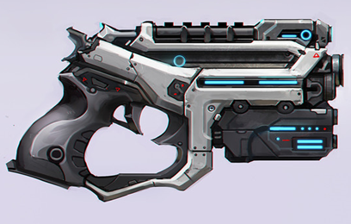
Colecionáveis!
Venda de lotes para empresas (B2B);
Parques (Snowland / Beto Carrero / Florybal / etc);
Cruzeiros, Resorts, Casinos (Latam);
“Clubs” (LaMafia, Domenico, Barber Shops RJ/SP;
Objetivo
Mercado
Arte
Caixas viriam com o logo da própria empresa, fortalecendo a marca de nosso cliente;

Slide 5
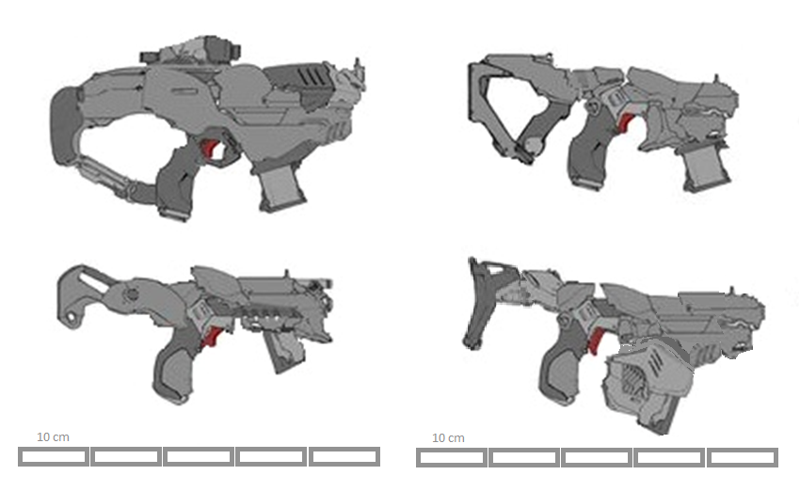
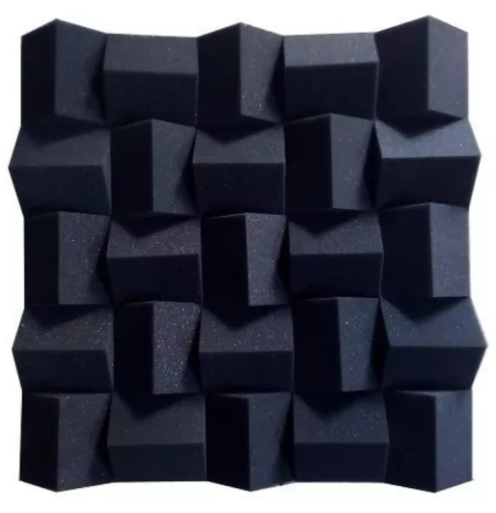
Caixas
50 cm x 50 cm (Pistolas, Sub-Metralhadoras);
100 cm x 50 cm (Rifles, Metralhadoras, Snipers, MiniGuns);
Fundo em espuma; tirar da caixa e colocar na parede, como um quadro;
Objetivo
Mercado
Arte

Slide 6
Simulação
Objetivo
Mercado
Arte
Item Preço Custo Lucro
Pistolas (4) 650 200 450
SubMetralhadoras (4) 950 300 650
Rifles (2) 1200 500 700
Snipers (E) 1400 500 900
Giratória (E) 1400 500 900
Lote (10) 11.200 4.000 7.200 (1,8x)
(E) Itens extras ao lote

Slide 7
Acesso Vendas #1
Clubs
Barber shops (LaMafia)
Domenico (Iguatemi)
Oportunidades LaMafia
Produto ficaria exposto enquanto cliente espera seu serviço e a venda seria mais facilitada com a frequencia do corte de cabelo e na socialização que este tipo de ‘clube’ proporciona;
Oportunidades Domenico
Um pouco diferente da coleção atual, chamando a atenção para um lado mais ousado da marca.
Objetivo
Mercado
Arte

Slide 8
Acesso Vendas #2
Centros de diversões da família
Snowland, Beto Carrerro, Florybal (dinosauro);
Lojas de decoração em Gramado;
Cruzeiros, Resorts, Casinos;
Oportunidades
Pais levariam uma lembrança significativa e um produto exclusivo do local de suas férias;
Parque possibilitaria fotos das pessoas com os modelos de armas gerando curiosidade – itens por si só são uma espécie de decoração única;
Logo do parque ficaria personalizado junto à caixa;
Objetivo
Mercado
Produtos
Arte

Slide 9
Acesso Vendas #3
Web
Comércio eletrônico
Oportunidades
Maior lucro, sem intermediações;
Usário poderia escolher variações de cores;
Dificuldades
Propaganda via youtubers (Jovem Nerd, Omelete);
Correios / Extravios / Devoluções / etc;
Objetivo
Mercado
Produtos
Arte

Slide 10
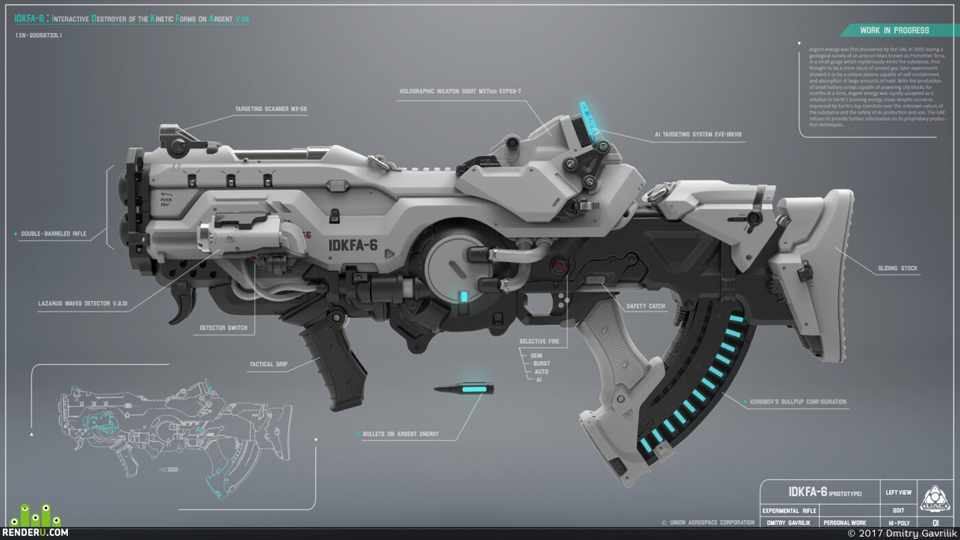
Sub-Machine
Objetivo
Mercado
Arte

Slide 11
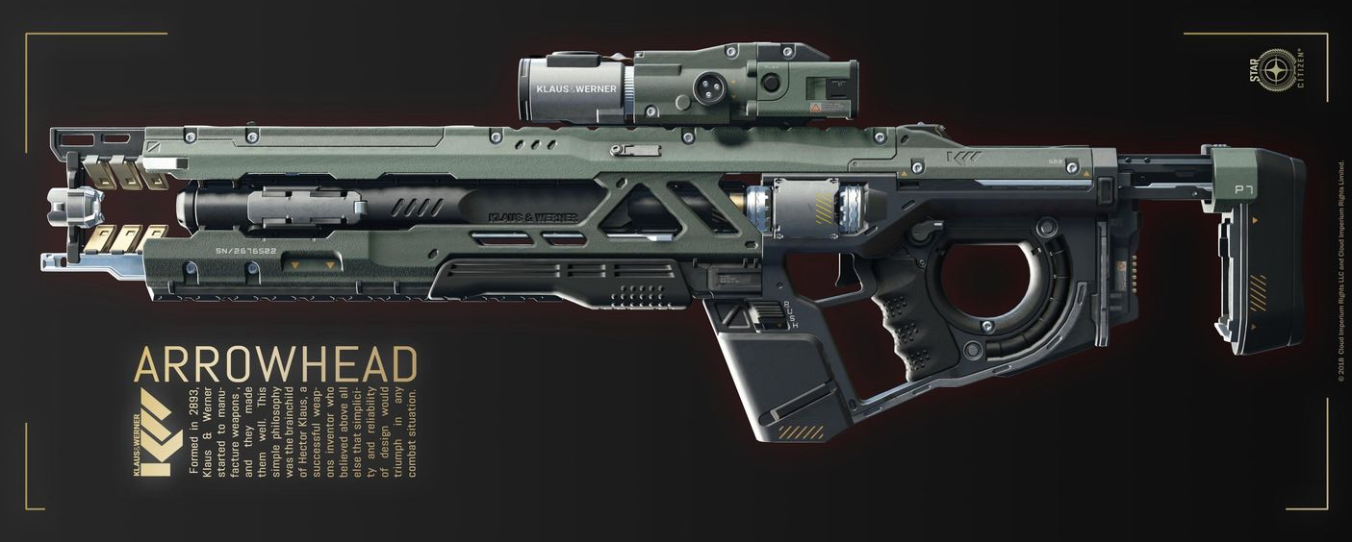
Sub-Machine
Objetivo
Mercado
Arte

Slide 12
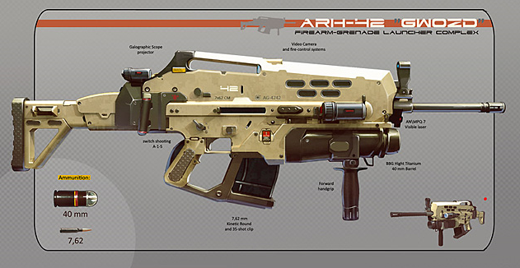
Sub-Machine
Objetivo
Mercado
Arte

Slide 13
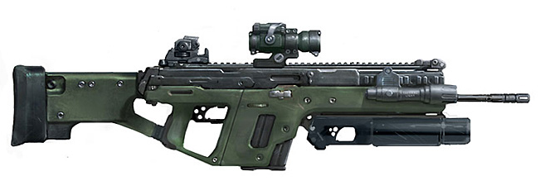
Sub-Machine
Objetivo
Mercado
Arte

Slide 14

Rifle
Objetivo
Mercado
Arte

Slide 15
Sub-Machine
Objetivo
Mercado
Arte

Slide 16
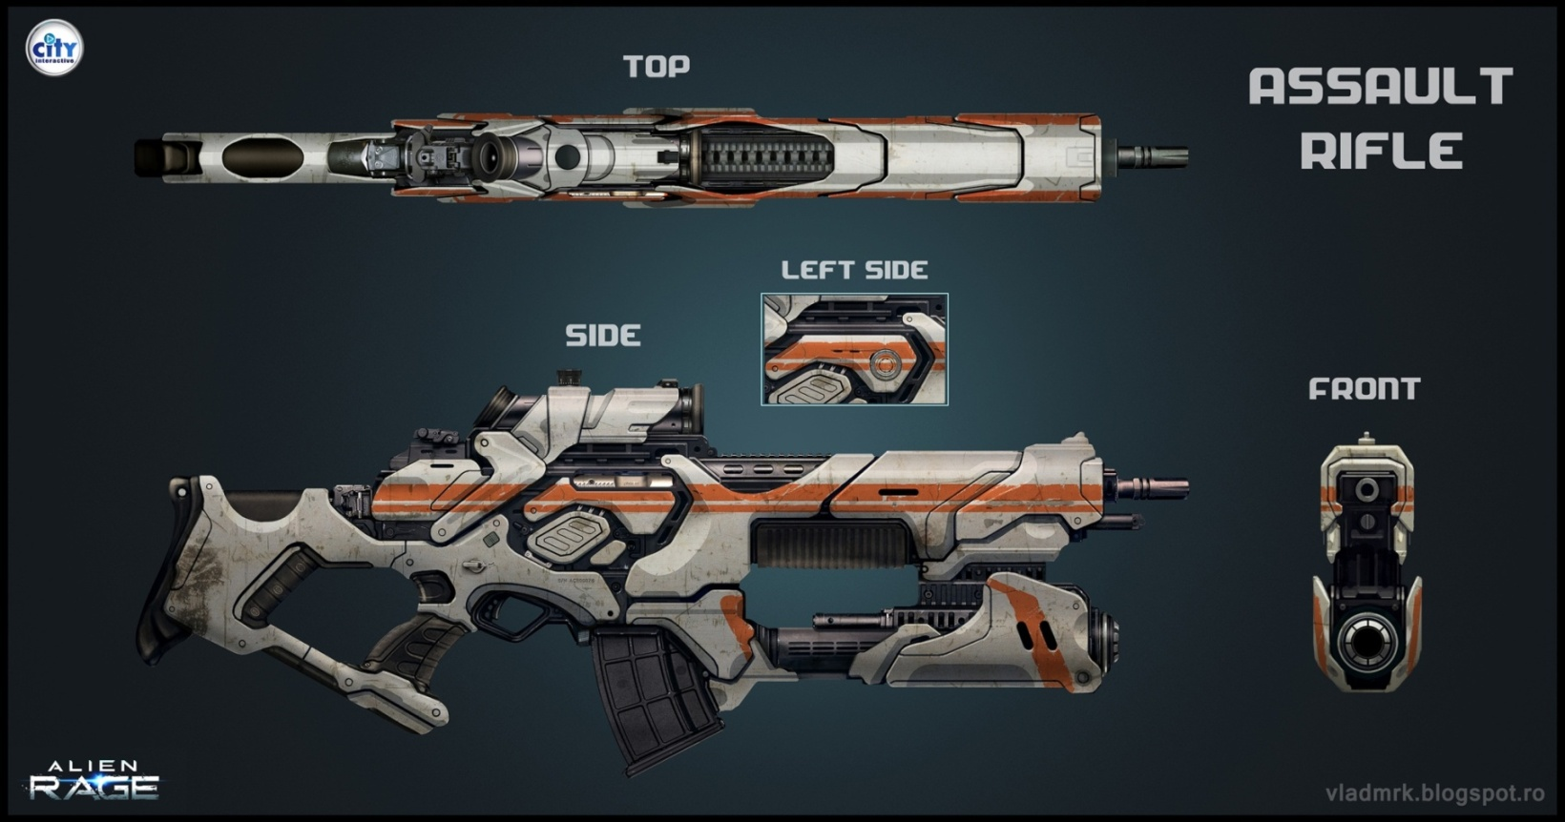
Rifle
Objetivo
Mercado
Arte

Slide 17
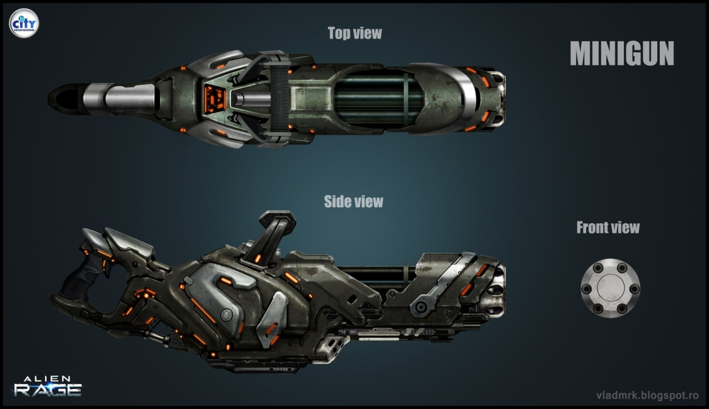
Objetivo
Mercado
Arte

Slide 18
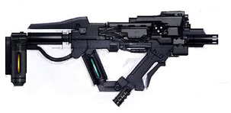
Rifle
Objetivo
Mercado
Arte

Slide 19
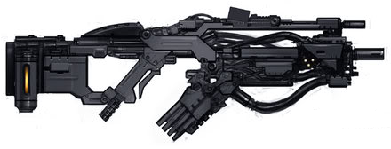
Rifle
Objetivo
Mercado
Arte

Slide 20
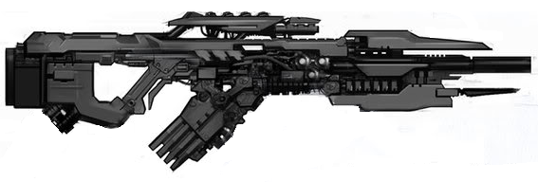
Rifle
Objetivo
Mercado
Arte

Slide 21
Laser
Objetivo
Mercado
Arte

Slide 22
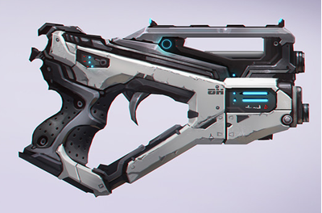
Pistols
Objetivo
Mercado
Arte

Slide 23
Pistols
Objetivo
Mercado
Arte

Slide 24
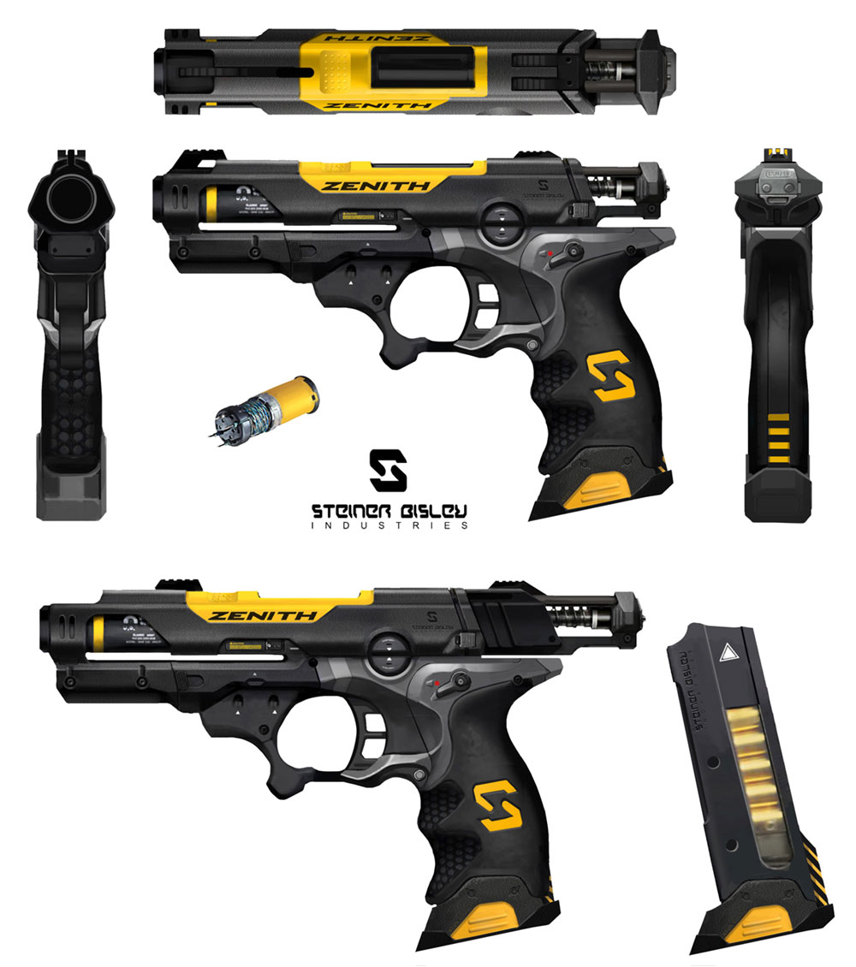
Pistols
Objetivo
Mercado
Arte

Slide 25
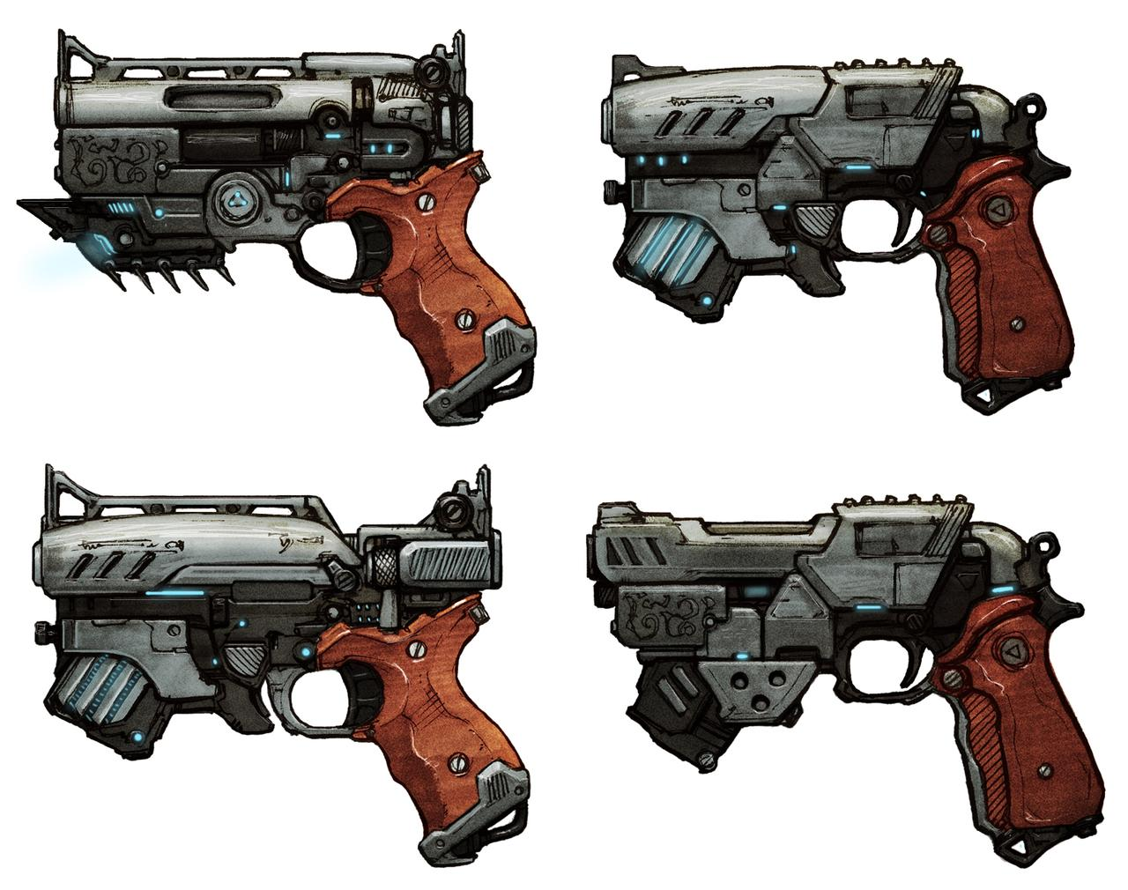
Pistols
Objetivo
Mercado
Arte

Slide 26
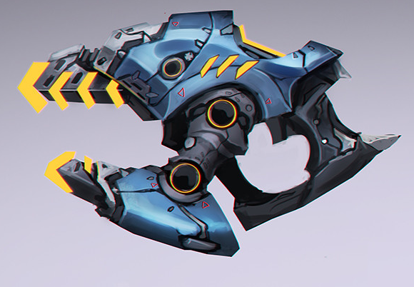
Pistols
Objetivo
Mercado
Arte

Slide 27
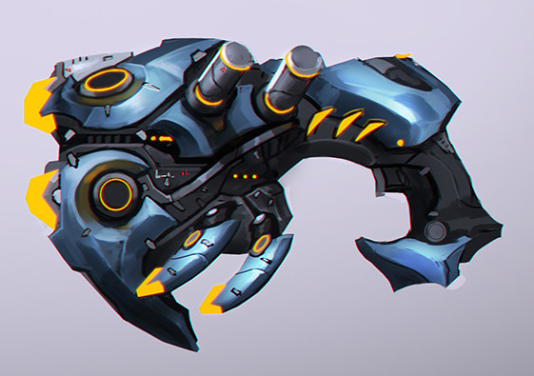
Pistols
Objetivo
Mercado
Arte

Slide 28
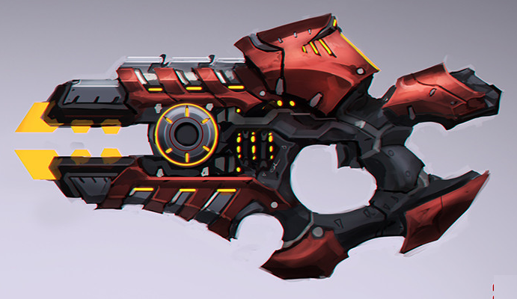
Pistols
Objetivo
Mercado
Arte

Slide 29
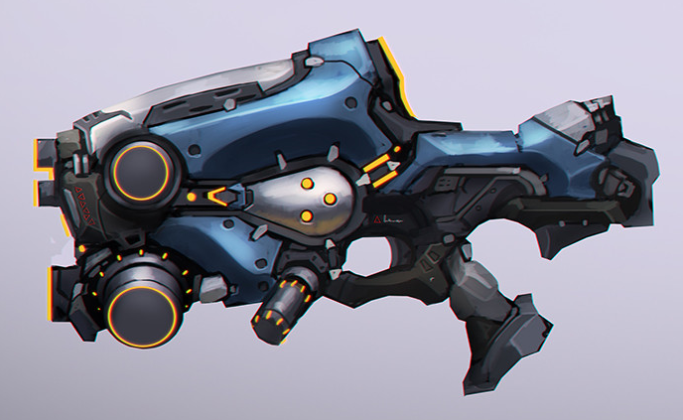
Pistols
Objetivo
Mercado
Arte

